Slide 1
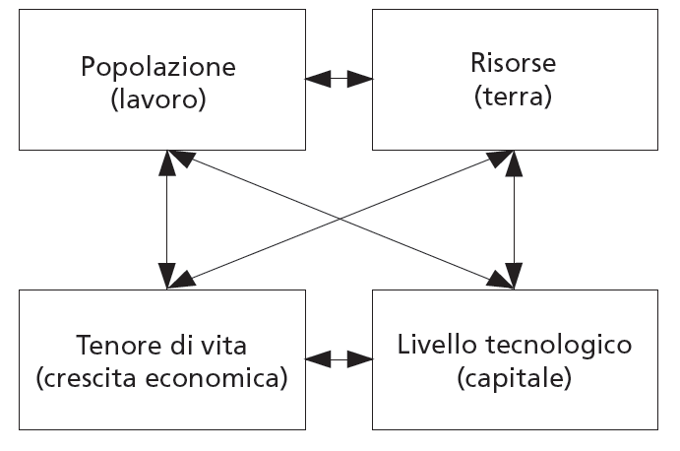
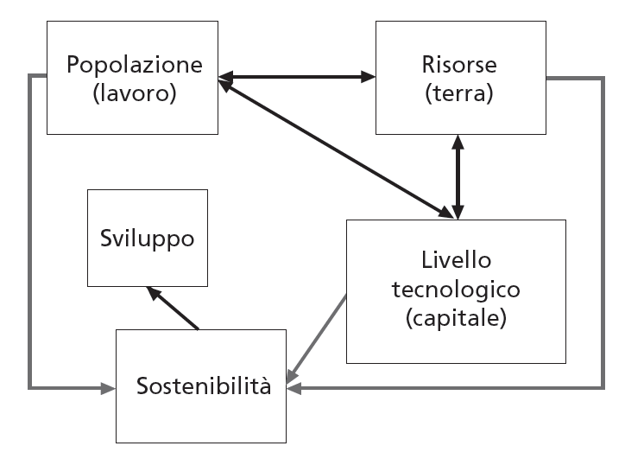
La distribuzione spaziale dei fattori produttivi e l’organizzazione della produzione
Visione tradizionale
Visione alternativa
Fonte: Morelli, 2010

